Slide 2
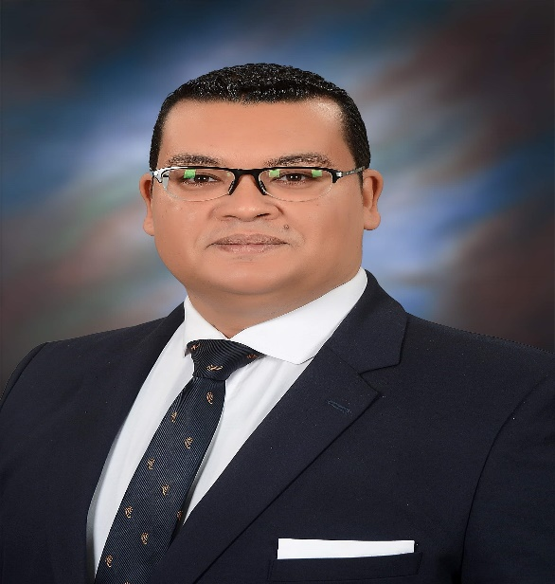
مقدم المشروع: أحمد محمد محروس محمد الشريف
رئيس مجلس أدارة شركة مستقبل مصر لحلول الطاقة الجديدة والمتجددة
مهندس كهرباء وطاقة متجددة
تليفون : 01065597446/ واتس 01142470011
ايميل : Ahmed_mahrous100@yahoo.com
الخبرات:
مهندس معتمد لتنفيذ والأشراف على وحدات البيوجاز (مرفق الشهادة).
مهندس استشارى لمنظمة العمل الدولية لمشروع البيوجاز بمحافظة المنوفية بالتعاون مع توشيبا العربي.
مهندس استشارى للمنحة الآماراتية للطاقة الشمسية للمؤتمر الأقتصادى بمحافظة سوهاج.
عملت مع جهات عديدة لتنفيذ مشروعات الطاقة المتجددة (منظمة العمل الدولية ، الأتحاد الأوروبي، البرنامج الأنمائي للأمم المتحدة ، مرفق البيئة العالمى ، بنك الكويت الوطنى، وزارة البيئة ، هيئة كير الدولية)
وغيرها من منظمات العمل المدنى والتنموي.

Slide 3
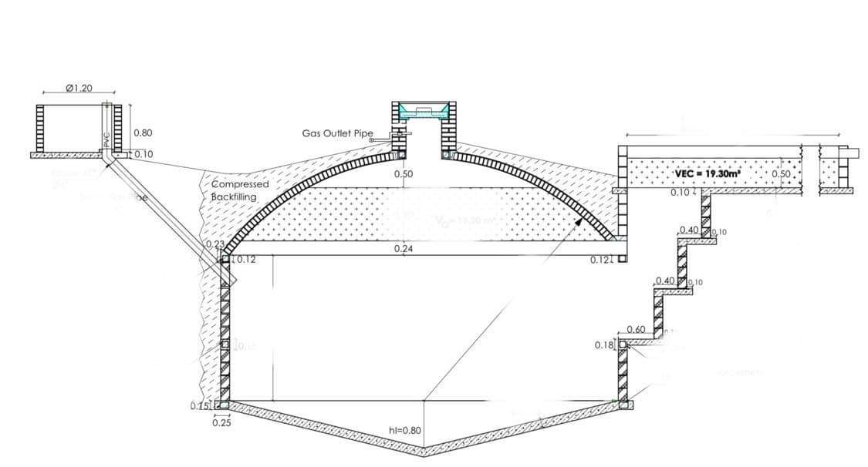
"البيوجاز"
جيل جديد ... فكر جديد من إعادة التدوير
فكرة المشروع:
عمل وحدة بيوجاز ذات سعة أنتاجية عالية لتغذية قرية بالكامل (غاز- سماد عضوى-كهرباء).
والاستفادة المثلى من المخلفات الموجودة بالقرية
(روث مواشي، مخلفات زراعية ، مخلفات عضوية ، بقايا طعام، سبلة دواجن) التى تشكل عبئ على حياة المجتمع والمواطن.
أنتاجية الوحدة:
600:500 م3/اليوم غاز حيوى.
20 طن سماد عضوى.
100 كيلو وات/ الساعة كهرباء
المشروع يحتاج مساحة 2000م2 للتنفيذ.
مخطط لبعض أجزاء المشروع المقدم

Slide 4
الفئة المستفيدة من المشروع:
أهالى القرية التى سيتم تنفيذ المشروع بها ، أو أقرب قرية لموقع تنفيذ المشروع .
الغاز والكهرباء:
سيتم توصيل الغاز والكهرباء الناتجة عن طريق شبكة توزيع وتوصيل للمنازل وعن طريق (meter smart)أو (net meter) ويتم محاسبة المستفيد من خلال هذا العداد الذكى .
السماد العضوى:
السماد العضوى الناتج يتم معالجته للأستفادة به فى الزراعة .
الميزة التنافسية للمشروع:
أنتاج غاز حيوي صديق للبيئة بتكلفة أرخص وتوفير نفقات دعم أسطوانات البوتجاز.
أنتاج سماد عضوى من المخلفات ، عالي الجودة لتحسين خواص التربة مع القدرة التنافسية على تصدير المحاصيل الزراعية المزروعة بالارضي المخصبة بالسماد العضوى.
أنتاج كهرباء من مصدر طاقة متجددة ومستدام وتوفير دعم الدولة للكهرباء.

Slide 5
شرح الية التنفيذ والتطبيق للمشروع:
سيتم التعاقد مع المستفيدين عن طريق ابليكشن يحتوى على (الاسم ، والمكان ، وكمية ونوع المخلفات).
تجميع المخلفات من المستفيدين وتهيئتها لتغذية الوحدة الأنتاجية.
يتم التعاقد مع المستفيد عن طريق أخذ كمية المخلفات منه وفى مقابل هذه الكمية يحصل على كمية من الغاز والكهرباء طبقاً لكمية المخلفات التى تم أخذها منه وذلك عن طريق العداد الذكى .
يعمل العداد الذكى بنظام المقاصة وهى فى حالة استهلاك المستفيد أكبر من كمية المخلفات التى تم جمعها منه يتم محاسبته على فرق الأستهلاك الزائد ، وفى حالة أستهلاكه أقل من كمية المخلفات يتم محاسبته على الفرق وذلك يعمل على تشجيع المستفيدين داخل المنظومة.
وحدة البيوجاز الأنتاجية تحتوى على العديد من الأنظمة الذكية مثل (حساسات، ونظام plc، وحماية ضد الحرائق والادخنة وزيادة الحرارة وجميعها يعمل بنظام الكترونى ذكى ، وقياس ضغوط والكميات).

Slide 6
أثر المشروع الاقتصادي والاجتماعي والبيئي :
- الأثر الأقتصادى:
ارخص من مصادر الطاقة التقليدية ، ويساهم بشكل كبير فى توفير نفقات الدولة فى دعم اسطوانات الغاز ودعم السماد والكهرباء.
- الأثر الأجتماعي:
رفع وعى المجتمع بأهمية وقيمة المخلفات والأسمدة العضوية وداعم للاسرة لانه مصدر دائم للغاز والسماد والكهرباء، وتوفير الوقت والجهد والنفقات فى السعي وراء اسطوانات البوتجاز ، وشحن كروت الكهرباء، والاسمدة الكيماوية.
توفير عدد من الوظائف لاهالى القرية للعمل داخل الوحدة الأنتاجية فى التشغيل والصيانة وجمع المخلفات.
- الأثر البيئي:
يقلل من تراكم المخلفات بصفة عامة ، ويحافظ على مصادر المياه، ومصدر مستدام ،تقليل الأنبعاثات الضارة الناتجة من المخلفات وتقليل الاحتباس الحرارى،تحسين خصوبة التربة وزيادة الرقعة الزراعية.

Slide 7
ما تم تنفيذه والخطط المستقبلية للمشروع:
تم تنفيذ اكثرمن١٠٠٠وحدة بيوجازمنزلية على مستوى محافظات مصر بالتعاون مع جهات عديدة مثل (وزارة البيئة المصرية ،جهاز تنمية المشروعات، مرفق البيئة العالمى ، الأتحاد الأوروبي، هيئة كير الدولية ، البرنامج الأنمائي لأمم المتحدة، منظمة العمل الدولية والعديد من منظمات العمل المدنى والجمعيات الأهلية ) . مرفق لسيادتكم مجموعة من الصور والفيديوهات لما تم تنفيذه.
الخطط المستقبلية التوسع فى استخدام مخلفات مختلفة وكذلك نشر الوعى لأصحاب المزارع الكبري لتصبح مزارع مستدامة خضراء صديقة للبيئة .
تحويل قري مصر الى قري خضراء ذكية مستدامة.
مرفق لسيادتكم نموذج محاكاة للمشروع (فيديو).

